Slide 1

1. Точки, прямые, плоскости
Точка – идеализация очень маленьких объектов, т. е. таких, размерами которых можно пренебречь. Древнегреческий учёный Евклид, впервые давший научное изложение геометрии, в своей книге "Начала" определял точку как то, что не имеет частей.
Точки изображаются остро отточенным карандашом или ручкой на листе бумаги, мелом на доске и т. п. Чем острее карандаш, тем лучше это изображение. Однако изображение точки только приближённое, потому что точка, нарисованная карандашом, всегда имеет хоть и очень маленькие, но ненулевые размеры, а геометрическая точка размеров не имеет.
Точки обозначаются прописными латинскими буквами A, B, C, ..., A₁, B₂, C₃, ..., A', B'', C''', ... .
Notes:
В режиме слайдов ответы появляются после кликанья мышкой

Slide 2
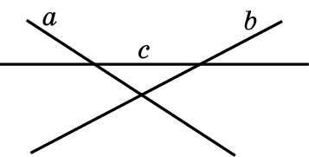
Прямая – идеализация тонкой натянутой нити, края стола прямоугольной формы. По прямой распространяется луч света.
Евклид определял прямую как длину без ширины.
Прямые проводятся на листе бумаги или доске с помощью линейки. Хотя изображения прямых ограничены, их следует представлять себе неограниченно продолженными в обе стороны.
Одним из основных свойств прямой является то, что через две точки проходит только одна прямая.
Прямые обозначаются строчными латинскими буквами a, b, c, ..., a₁, b₂, c₃, ..., a', b'', c''', ... , или двумя прописными латинскими буква­ми AB, CD, ..., A₁B₁, C₂D₂, ..., A'B', C''D'', ... .
Notes:
В режиме слайдов ответы появляются после кликанья мышкой

Slide 3
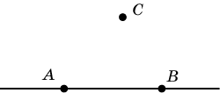
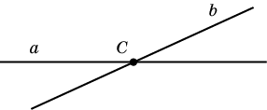
Точка может принадлежать данной прямой, в этом случае говорят также, что прямая проходит через точку, а может и не принадлежать ей, в этом случае говорят, что прямая не проходит через точку.
Если две прямые имеют одну общую точку, то говорят, что прямые пересекаются в этой.
Notes:
В режиме слайдов ответы появляются после кликанья мышкой

Slide 4
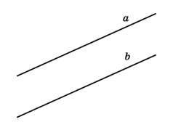
Плоскость является идеализацией ровной поверхности воды, поверхности стола, доски, зеркала и т. п.
Точка может принадлежать данной плоскости, в этом случае говорят также, что плоскость проходит через точку, а может и не принадлежать ей, в этом случае говорят, что плоскость не проходит через точку.
Прямая может лежать в плоскости, иметь с плоскостью одну общую точку или не иметь с плоскостью ни одной общей точки.
Две прямые, лежащие в одной плоскости и не имеющие общих точек, называются параллельными.
Notes:
В режиме слайдов ответы появляются после кликанья мышкой

Slide 5
Упражнение 1
Сколько общих точек могут иметь две прямые?
Ответ: Одну или ни одной.
Notes:
В режиме слайдов ответы появляются после кликанья мышкой

Slide 6
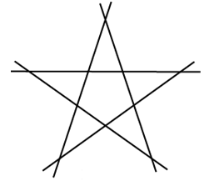
Упражнение 2
Сколько прямых изображено на рисунке? Сколько у них точек попарных пересечений?
Ответ: 5. 10.
Notes:
В режиме слайдов ответы появляются после кликанья мышкой

Slide 7
Упражнение 3
Пусть точки A, B, C принадлежат одной прямой и точки B, C, D принадлежат одной прямой. Что можно сказать о всех точках A, B, C, D?
Ответ: Они принадлежат одной прямой.
Notes:
В режиме слайдов ответы появляются после кликанья мышкой

Slide 8
Упражнение 4
Пусть прямые a, b, c пересекаются в одной точке и прямые b, c, d пересекаются в одной точке. Что можно сказать о всех прямых a, b, c, d?
Ответ: Они пересекаются в одной точке.
Notes:
В режиме слайдов ответы появляются после кликанья мышкой

Slide 9
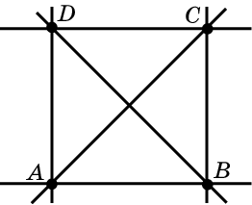
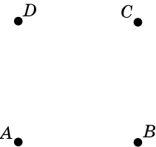
Упражнение 5
Проведите прямые, проходящие через различные пары из данных точек. Сколько всего таких прямых?
Ответ: 6.
Notes:
В режиме слайдов ответы появляются после кликанья мышкой

Slide 10
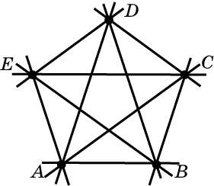
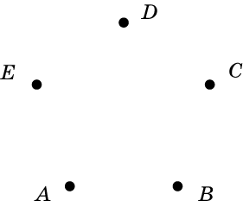
Упражнение 6
Проведите прямые, проходящие через различные пары из данных точек. Сколько всего таких прямых?
Ответ: 10.
Notes:
В режиме слайдов ответы появляются после кликанья мышкой

Slide 11
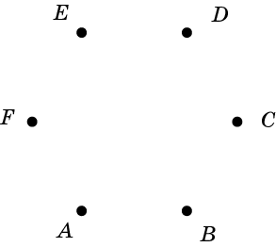
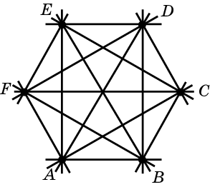
Упражнение 7
Проведите прямые, проходящие через различные пары из данных точек. Сколько всего таких прямых?
Ответ: 15.
Notes:
В режиме слайдов ответы появляются после кликанья мышкой

Slide 12
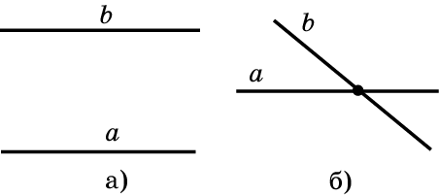
Упражнение 8
Сколько точек попарных пересечений могут иметь две прямые? Изобразите различные случаи.
Ответ: а) ни одной; б) одну.
Notes:
В режиме слайдов ответы появляются после кликанья мышкой

Slide 13
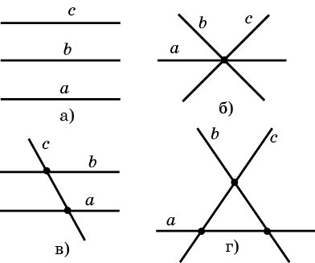
Упражнение 9
Сколько точек попарных пересечений могут иметь три прямые? Изобразите различные случаи.
Ответ: 0, 1, 2, 3.
Notes:
В режиме слайдов ответы появляются после кликанья мышкой

Slide 14
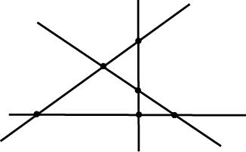
Упражнение 10
Изобразите четыре прямые так, чтобы у них было шесть точек попарных пересечений.
Ответ:
Notes:
В режиме слайдов ответы появляются после кликанья мышкой

Slide 15
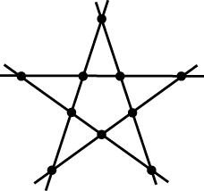
Упражнение 11
Изобразите пять прямых так, чтобы у них было десять точек попарных пересечений.
Ответ:
Notes:
В режиме слайдов ответы появляются после кликанья мышкой

Slide 16
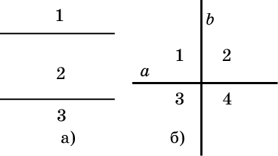
Упражнение 12
На сколько частей могут делить плоскость две прямые? Изобразите различные случаи.
Ответ: а) 3; б) 4.
Notes:
В режиме слайдов ответы появляются после кликанья мышкой

Slide 17
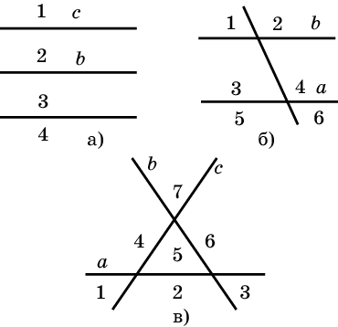
Упражнение 13
На сколько частей могут делить плоскость три прямые? Изобразите различные случаи.
Ответ: а) 4; б) 6; в) 7.
Notes:
В режиме слайдов ответы появляются после кликанья мышкой

Slide 18
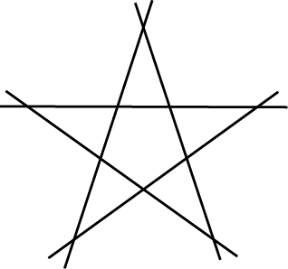
Упражнение 14
На сколько частей разбивают плоскость прямые, изображенные на рисунке?
Ответ: 16.
Notes:
В режиме слайдов ответы появляются после кликанья мышкой

Slide 19
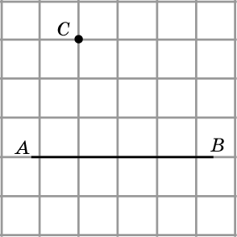
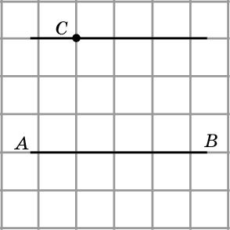
Упражнение 15
Через точку C проведите прямую, параллельную прямой AB.
Ответ:
Notes:
В режиме слайдов ответы появляются после кликанья мышкой

Slide 20
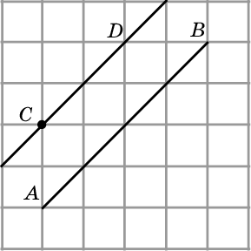
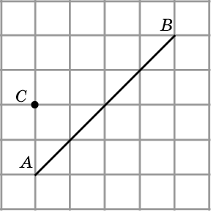
Упражнение 16
Через точку C проведите прямую, параллельную прямой AB.
Ответ:
Notes:
В режиме слайдов ответы появляются после кликанья мышкой

Slide 21
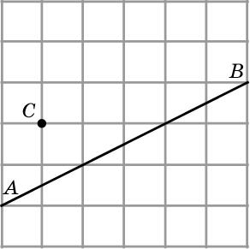
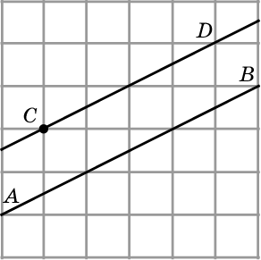
Упражнение 17
Через точку C проведите прямую, параллельную прямой AB.
Ответ:
Notes:
В режиме слайдов ответы появляются после кликанья мышкой

Slide 22
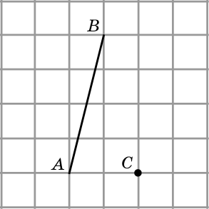
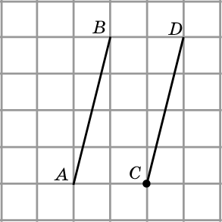
Упражнение 18
Через точку C проведите прямую, параллельную прямой AB.
Ответ:
Notes:
В режиме слайдов ответы появляются после кликанья мышкой

Slide 23
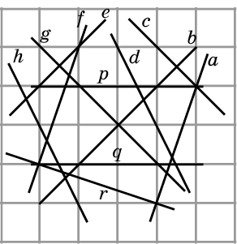
Упражнение 19
Укажите пары параллельных прямых.
Ответ: a и f, b и e, c и g, d и h, p и q.
Notes:
В режиме слайдов ответы появляются после кликанья мышкой

